Slide 1

ES2017 Async Functions
Simplified introduction to new ES 2017 syntax

Slide 2
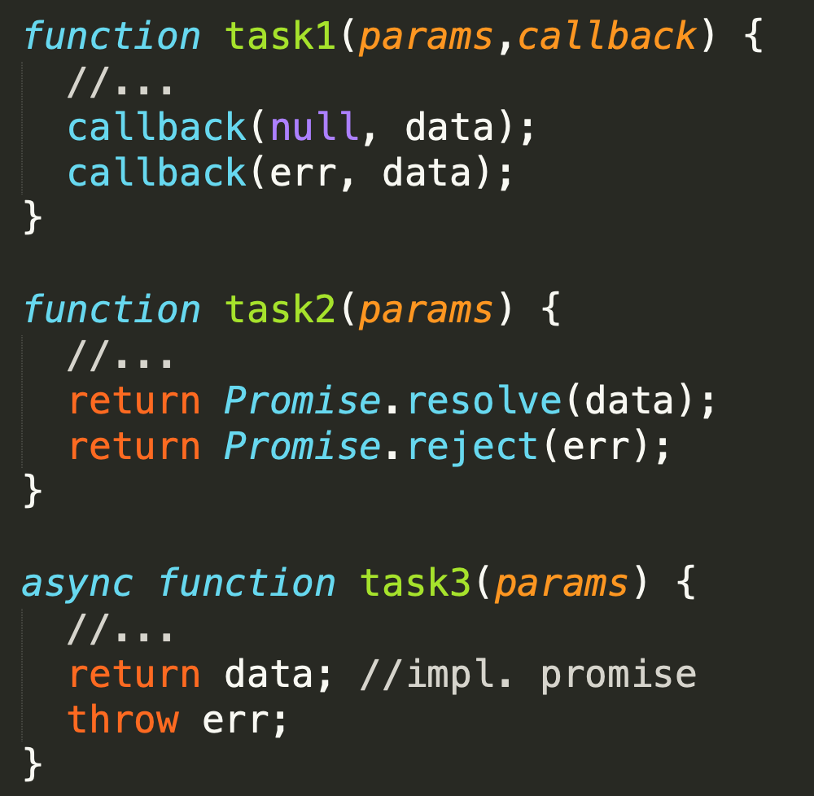



Async function - definitions
now
later
V8 stack
Pod async funkciou budeme zjednodušenie rozumieť jednu z konštrukcií, ktorá nám umožní zapísať, že niečo sa deje NOW a potom LATER. V zásade existujú 3 možnosti ako je async funkcia implementovaná:
funkcia, ktorá v signatúre očakáva callback
funkcia, ktorá vracia Promise
ES2017 AsyncFunction

Slide 3
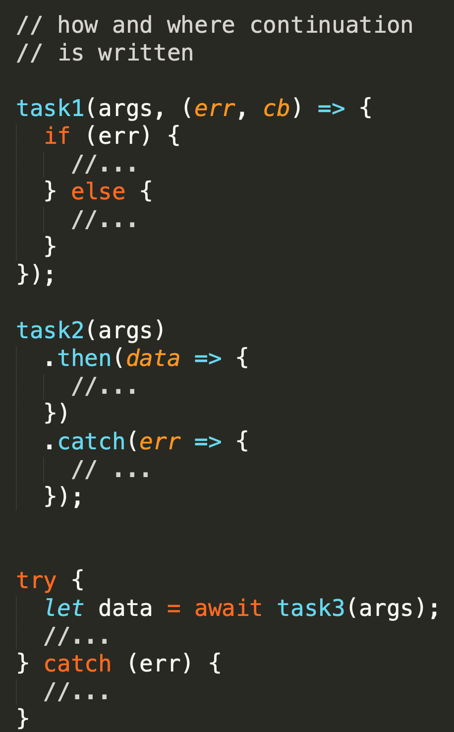



Async function - usage
1995-2020
now
later
V8 stack
Podľa toho potom rôzne zapisujeme „later“
funkcia, ktorá v signatúre očakáva callback
funkcia, ktorá vracia Promise
ES2017 AsyncFunction
Niektoré knižnice sú napísané štýlom A) iné B) iné podporujú A/B/C ..... Niektoré runtimes podporujú len A, niektoré A,B,C
2010
2015-2020
2017-2020

Slide 4
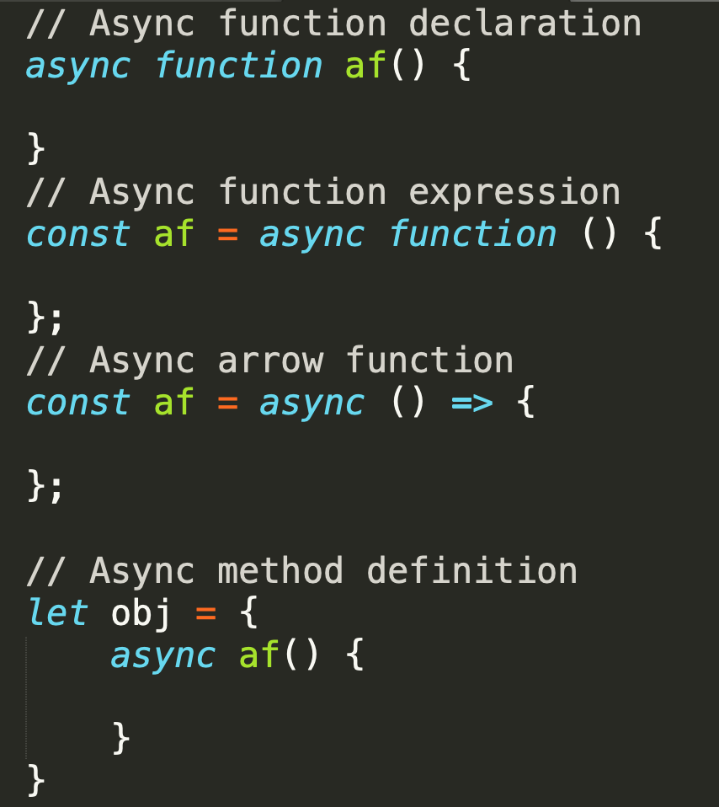
What are ES AsyncFunctions
The async function declaration defines an asynchronous function, which returns an AsyncFunction object.
An asynchronous function is a function which operates asynchronously via the event loop, using an implicit Promise to return its result.
But the syntax and structure of your code using async functions is much more like using standard synchronous functions.
Async/await are built on the concept of promises so you must understand promises well

Slide 5
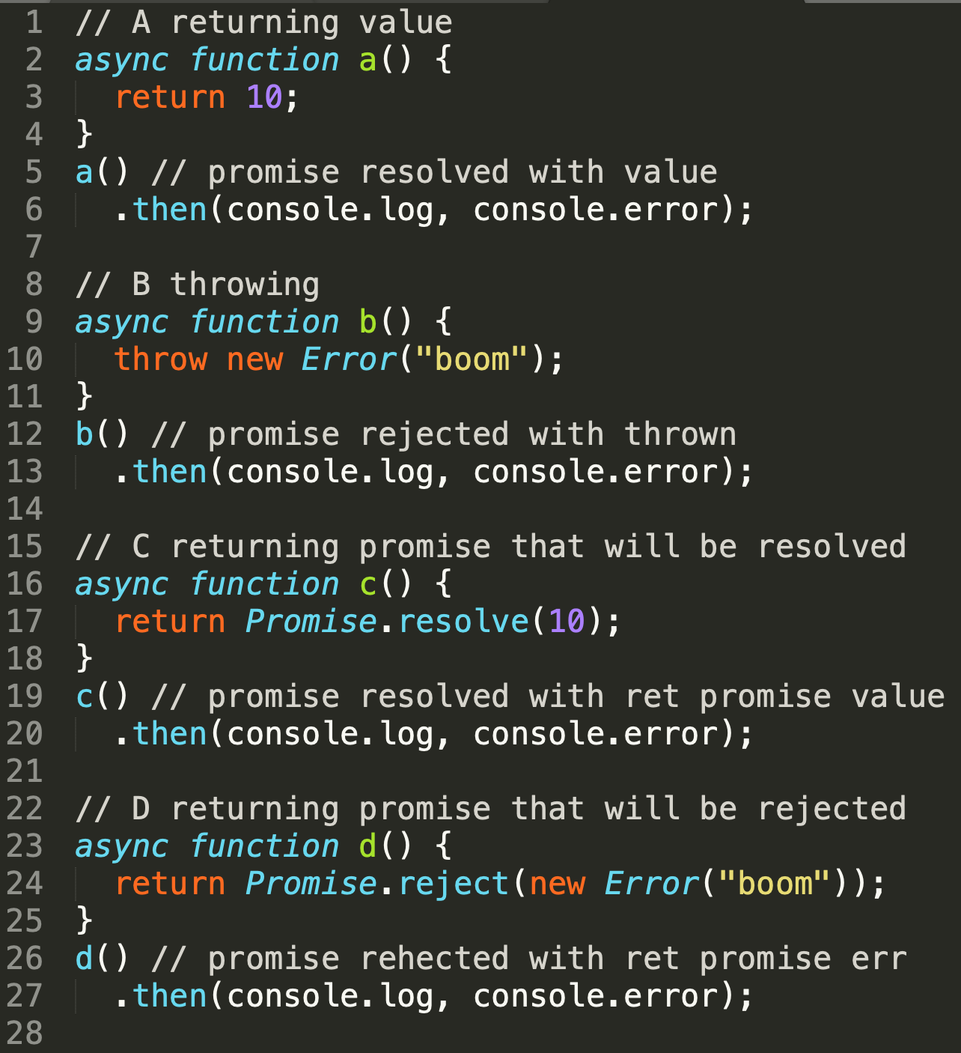
always returns promise
af() call - returns a Promise which will be resolved with the value returned by the async function, or rejected with an uncaught exception thrown from within the async function.
Returning a non-Promise value - fulfills p with that value. [a,b]
Returning a Promise means that p now mirrors the state of that Promise. [c,d]

Slide 6

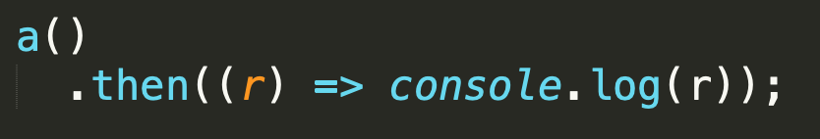
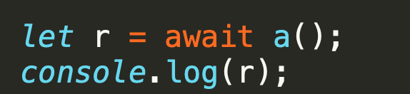
await
Načo nám je AsyncFunction keď aj tak vracia promise ?
syntax and structure of your code using async functions is much more like using standard synchronous functions
Aby sme miesto tohto, mohli písať toto:

Slide 7
await
The await operator is used to wait for a Promise.
The await expression causes
async function execution to pause until a Promise is settled, (fulfilled or rejected),
and to resume execution of the async function after fulfillment.
When resumed, the value of the await expression is that of the fulfilled Promise.
If the Promise is rejected, the await expression throws the rejected value.
It can only be used inside an async function.
Paused and resumed vs. run-to-completion
Na skuske – co je to run to completition, pre async funkcie to neplati(mozu ist zo stacku prec v strede funkcie napr. cez await)

Slide 8
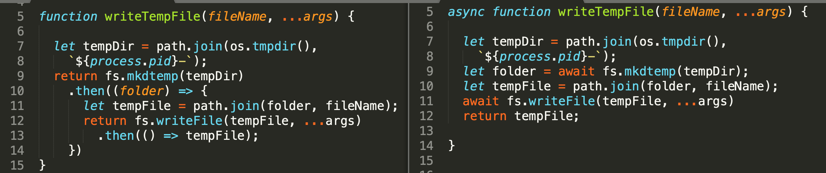
Promises compared to async await (impl)
Sequential code
Call of async function has own syntax (await a())
Return plain value, implicit promises

Slide 9
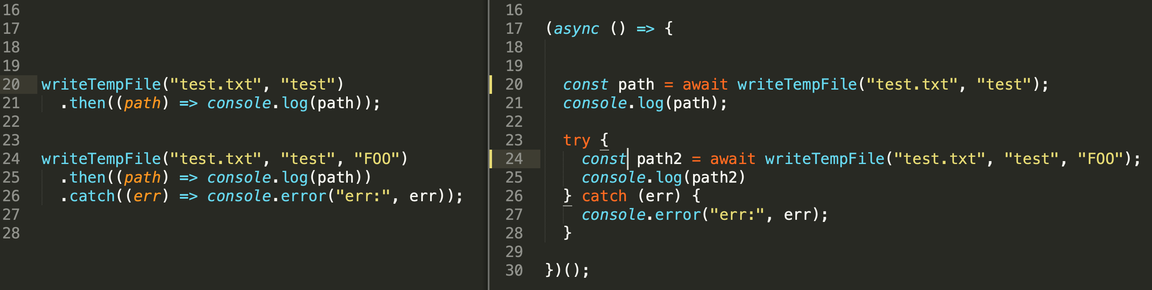
Promises compared to async await (usage)
Errors from await are thrown so you can use try catch
Writing async code in global block is problematic, must enclose in async function
;-( A sme nazad v imperativnom programovani, premenne a bloky miesto funkcii
Nezavisle do toho ako je napisane API (promises, async) mozeme klienta napisat a) alebo b) sposobom

Slide 10
Datails and inner working
Toto by sme nestihli za celé dve prednášky, takže samoštúdium:
Ďalšie detaily k async funkciám ktoré na prednáške boli/neboli
https://exploringjs.com/es2016-es2017/ch_async-functions.html
Ako vznikli async / await (2017) z generatorov (2015) a promises (2015) a ako vlastne funguju na ioch základoch:
https://github.com/getify/You-Dont-Know-JS/blob/2nd-ed/sync-async/ch4.md

Slide 11
asyc/await – bad parts subjektívne úvahy na zaver
async await štýl sa vracia „nazad“ od funkcionálneho štýlu k imperatívnemu, štruktúrovanému programovaniu
Čitateľnosť sa zvyšuje nie na úrovni promise vs. await, ale hlavne na úrovni funkcionálne vs. štrukturované programovanie
Inak povedané ak ste vedeli čítať a písať z použitím FP konštrukcií , stačili vám promises
Ak ste to nedokázali a všetko píšete “cez premenne a cykly“ tak potrebujete nutne async/await a async iterators
Is this JavaScript for „more dummies“ ?

Slide 12
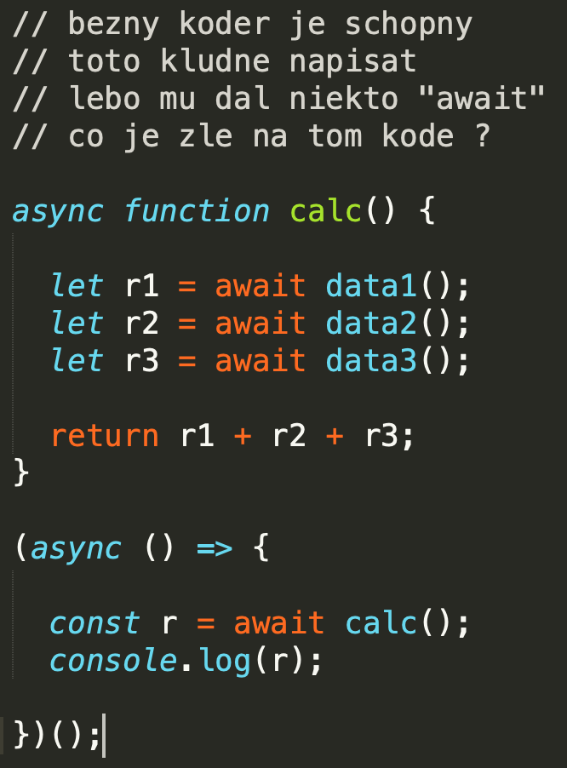
Anti príklady použitia await

Slide 13
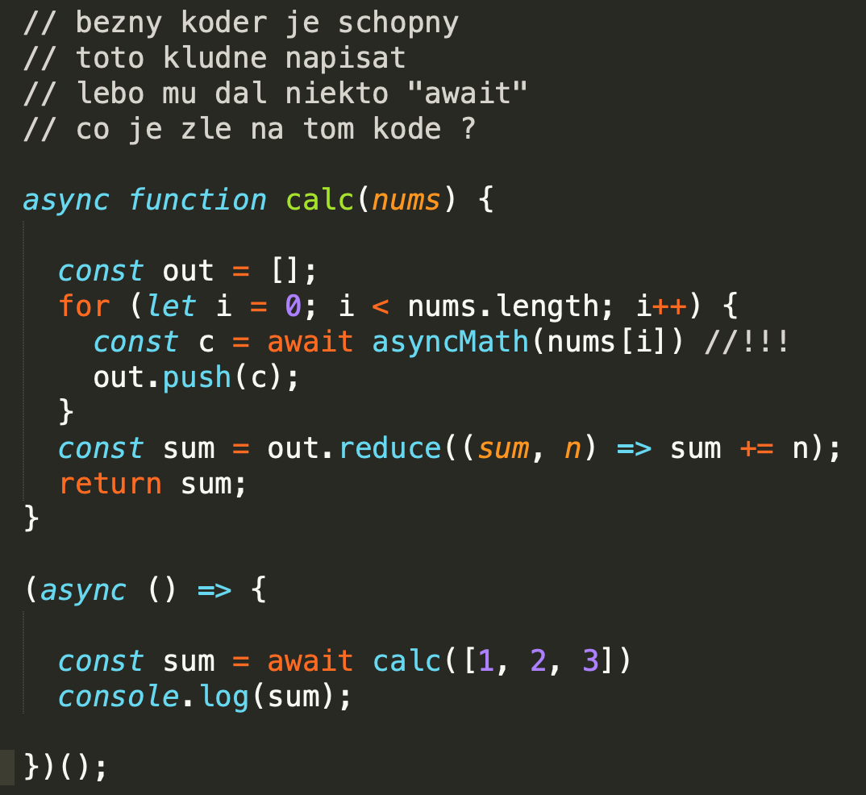
Anti príklady použitia await
Nejde o vymyslený scenár, takýchto a podobných „pseodo synchrónnych“ a serializovaných kódov je veľa, lebo sa dajú ľahko napísať
aj niekým, kto z async programingu videl akurát await a niekto múdry mu povedal „že má dať pred každé async volanie await a „thread“ sa mu suspendne a bude mat pekný kód“
Viď: https://eslint.org/docs/rules/no-await-in-loop

Slide 14
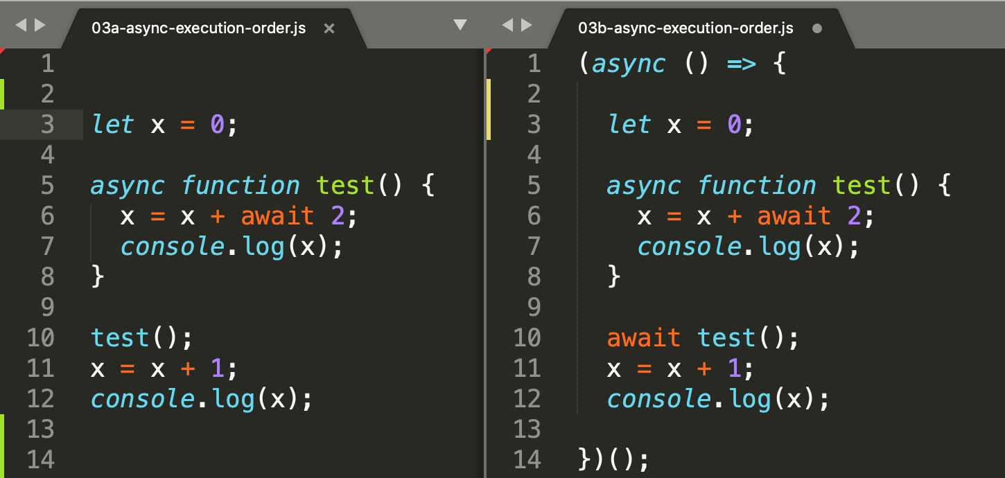
Calling async function as sync
https://www.youtube.com/watch?v=bfxglBVSNDI
5.2.3 Async functions are started synchronously, settled asynchronously https://exploringjs.com/es2016-es2017/ch_async-functions.html
07-prednaska/samples/04-es2017-async/03a-async-execution-order.js
07-prednaska/samples/04-es2017-async/03b-async-execution-order.js
Notes:
Aj ked je funkcia async podari sa vam ju zavolat sync sposobom.
Myslim ze je to zvrhlost, a normalne sa vam to nepodari,
Najme ak je to funkcia a nieco vracia rychlo pridete na taku chybu.
A monzo nepridete ak je to prva funkcia ktoru volate v promise chaine.... Takze musite rozumiet tomu ako to funguje.... Vid 5.2.3 z linky hore.
Ale len zo zaujimavosti
Skuste uhadnut co to vrati,
A len zo zaujimavosti si pozrite aj vysvetlujuce video a linky....

Slide 15
asyc/await – good parts
Už zo signatúry je jasné, že je async, nemusíte lúštiť kód a doksy
Vždy vráti promise, nestane sa Vám, že raz vracia promise raz value, ako je pomerne bežné u veľa starších promise base APIčiek a knižníc
....

Slide 16
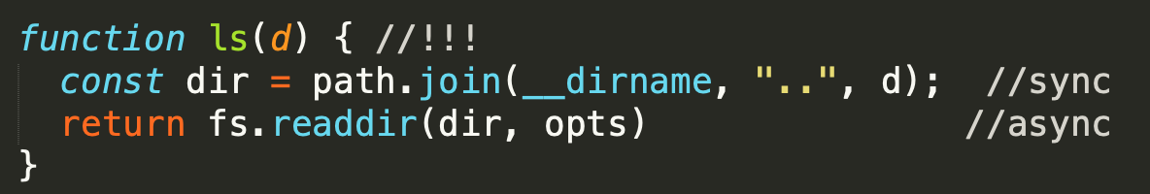
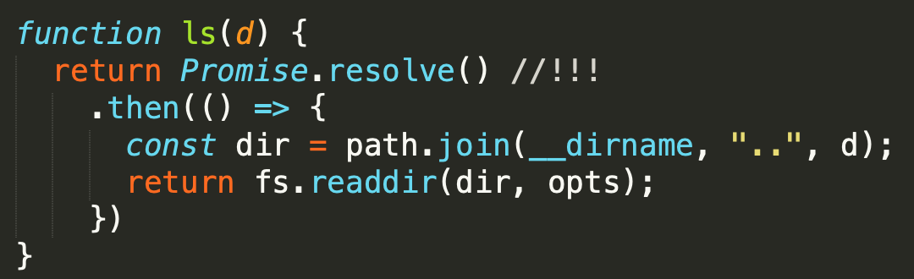
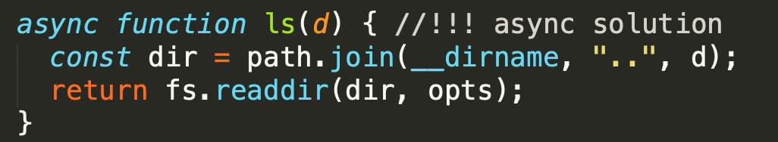
asyc/await – good parts
Synchrónny throw je zabalený ako reject promisu. Spomente si na príklady z ls()
Prvý je problém
Druhý je riešenie s Promise API
Tretie je ako async funkcia
07-prednaska/samples/03-promises/04-mixing-sync-async

